Slide 1
(12주차)데이터 분석
백석대학교 강윤희

Slide 2
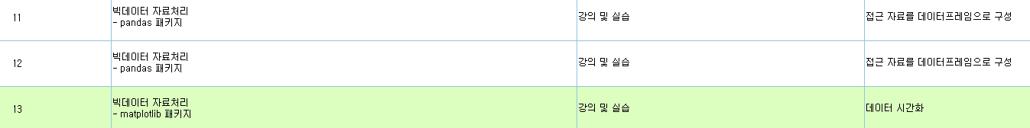
데이터 분석 준비하기

Slide 3
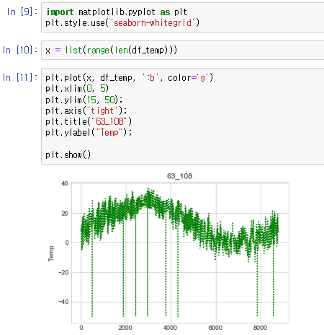
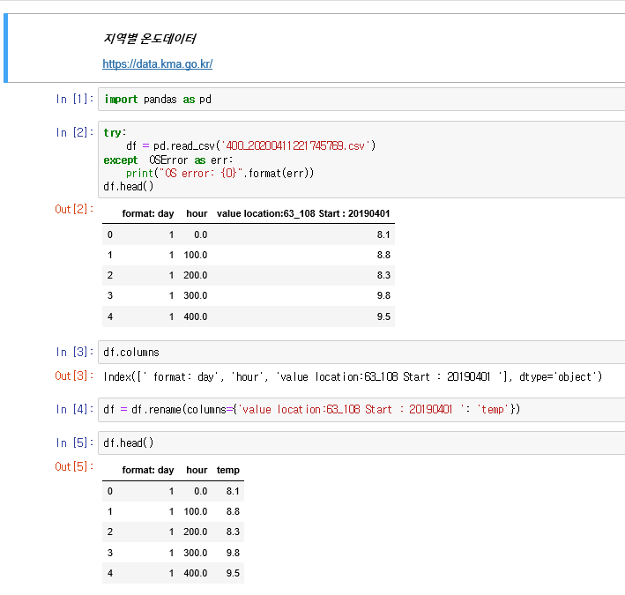
10주 pandas 사용
Pandas CSV Read

Slide 4
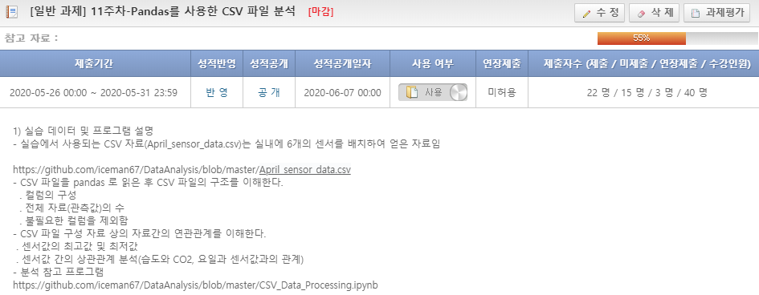
Pandas 사용과제

Slide 5
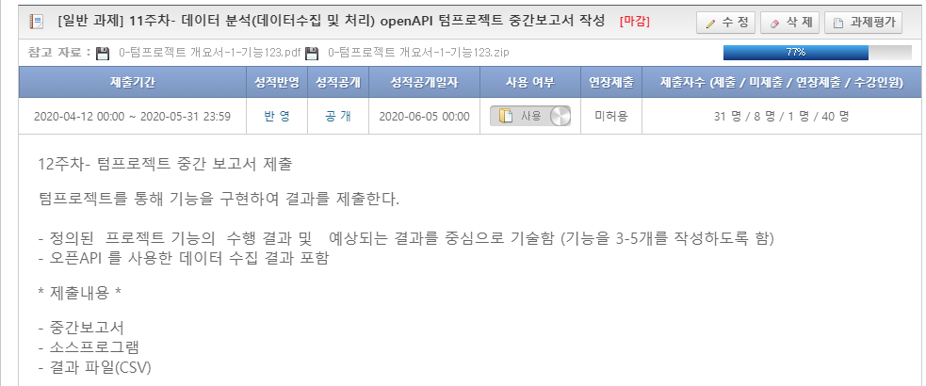
텀프로젝트 진행 사항
(공공개방)데이터 수집과정에서 문제 발생

Slide 6
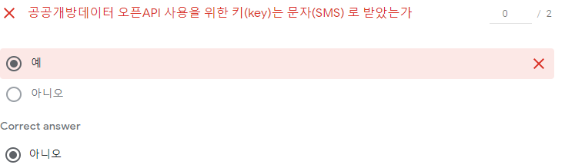
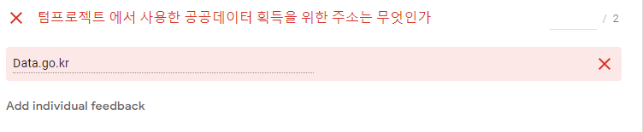
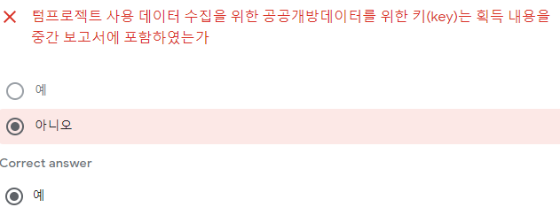
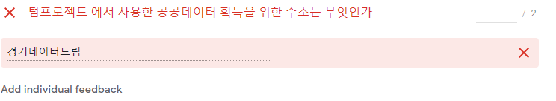
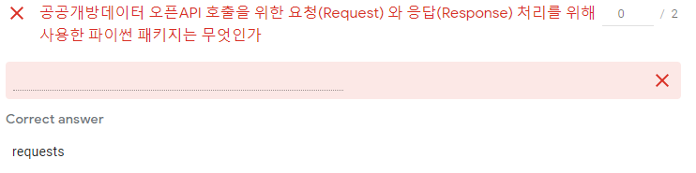
텀프로젝트 진행 사항

Slide 7
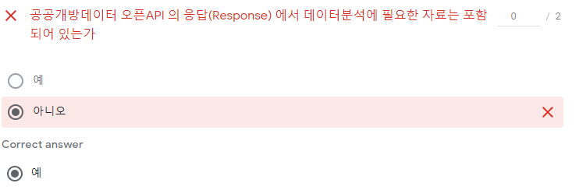
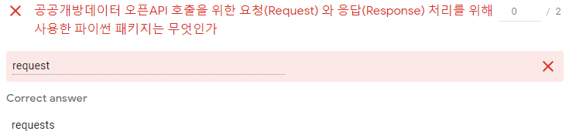
텀프로젝트 진행 사항

Slide 8
텀 프로젝트 진행 사항
(제출내용) 중간보고서
원본데이터로 CSV 를 사용하는 학생은 해당 원본데이터를 가공하여 분석을 수행하는 형식을 구성하는 부분을 중간 보고서에 제출하여야 함
현재 수집한 CSV 파일을 정리하여 프로젝트 목적에 필요한 분석을 위한 CSV 파일을 구성하는 것을 중간 보고서에 내용으로 작성함

Slide 9
텀 프로젝트 진행 사항
(오픈API 오류시) 텀프로젝트 진행
텀프로젝트 진행 장애에 대한 내용을 제시하여야 함
오픈 API 키 발행후 받은 내용 첨부
활용하고자 하는 오픈 API 의 서비스 종료에 대한 내용 첨부
서비스 운용 정책 변경에 따른 장애발생 내용 첨부
(담당 공공개방 API 담당자로 부터의 메일 응답 또는 다른 사용자의 유사 문제 제시 내용)
JSON 또는 XML 데이터 요청후 응답을 얻지 못한 학생을 위해 별도의 데이터 셋 CSV 형식 활용

Slide 10
텀 프로젝트 진행 사항
방법 1:
openweathermap.org에서 2개 지역 이상을 선정하여 날씨 정보를 수집하며, XML 또는 JSON 형식으로 자료를 요청한다.
지역 날씨정보의 속성은 5개를 임의로 선택하여 주기적으로 요청하여 CSV 파일로 저장하여 데이터 분석에 사용할 수 있다. (파일의 이름은 지역이름으로 지정함)
데이터 분석은 pandas를 사용하여 수집된 CSV 파일에 대한 자료에 대한 전처리를 수행한다.
데이터 분석수행은 지역별로 저장된 CSV 파일을 결합하여 사용한다.
방법 2:
Kaggle.com에서 제공되는 CSV 파일을 사용하여 분석을 진행함

Slide 11
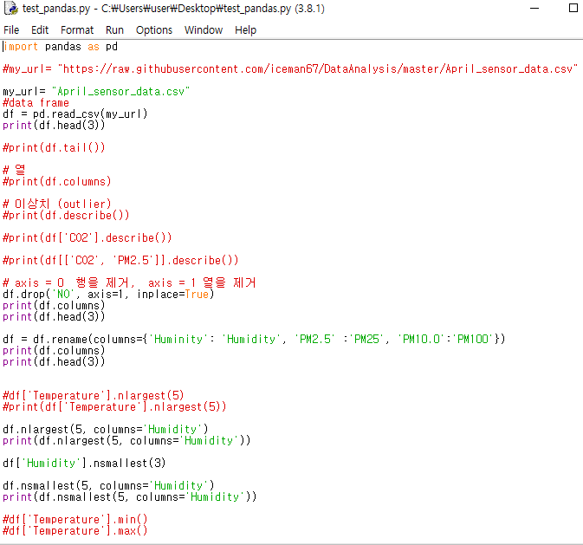
12주차 pandas 실습

